Slide 1



Видеоигра «Catoom!»
Акселерационная программа «Стартапы LETI» 2024
Лидер Эпохи Технологических Инноваций
Трекер проекта – Вера Александровна Машурова
Эксперт проекта - Максим Феликсович Савельев
Обозначение версионности документа

Slide 2
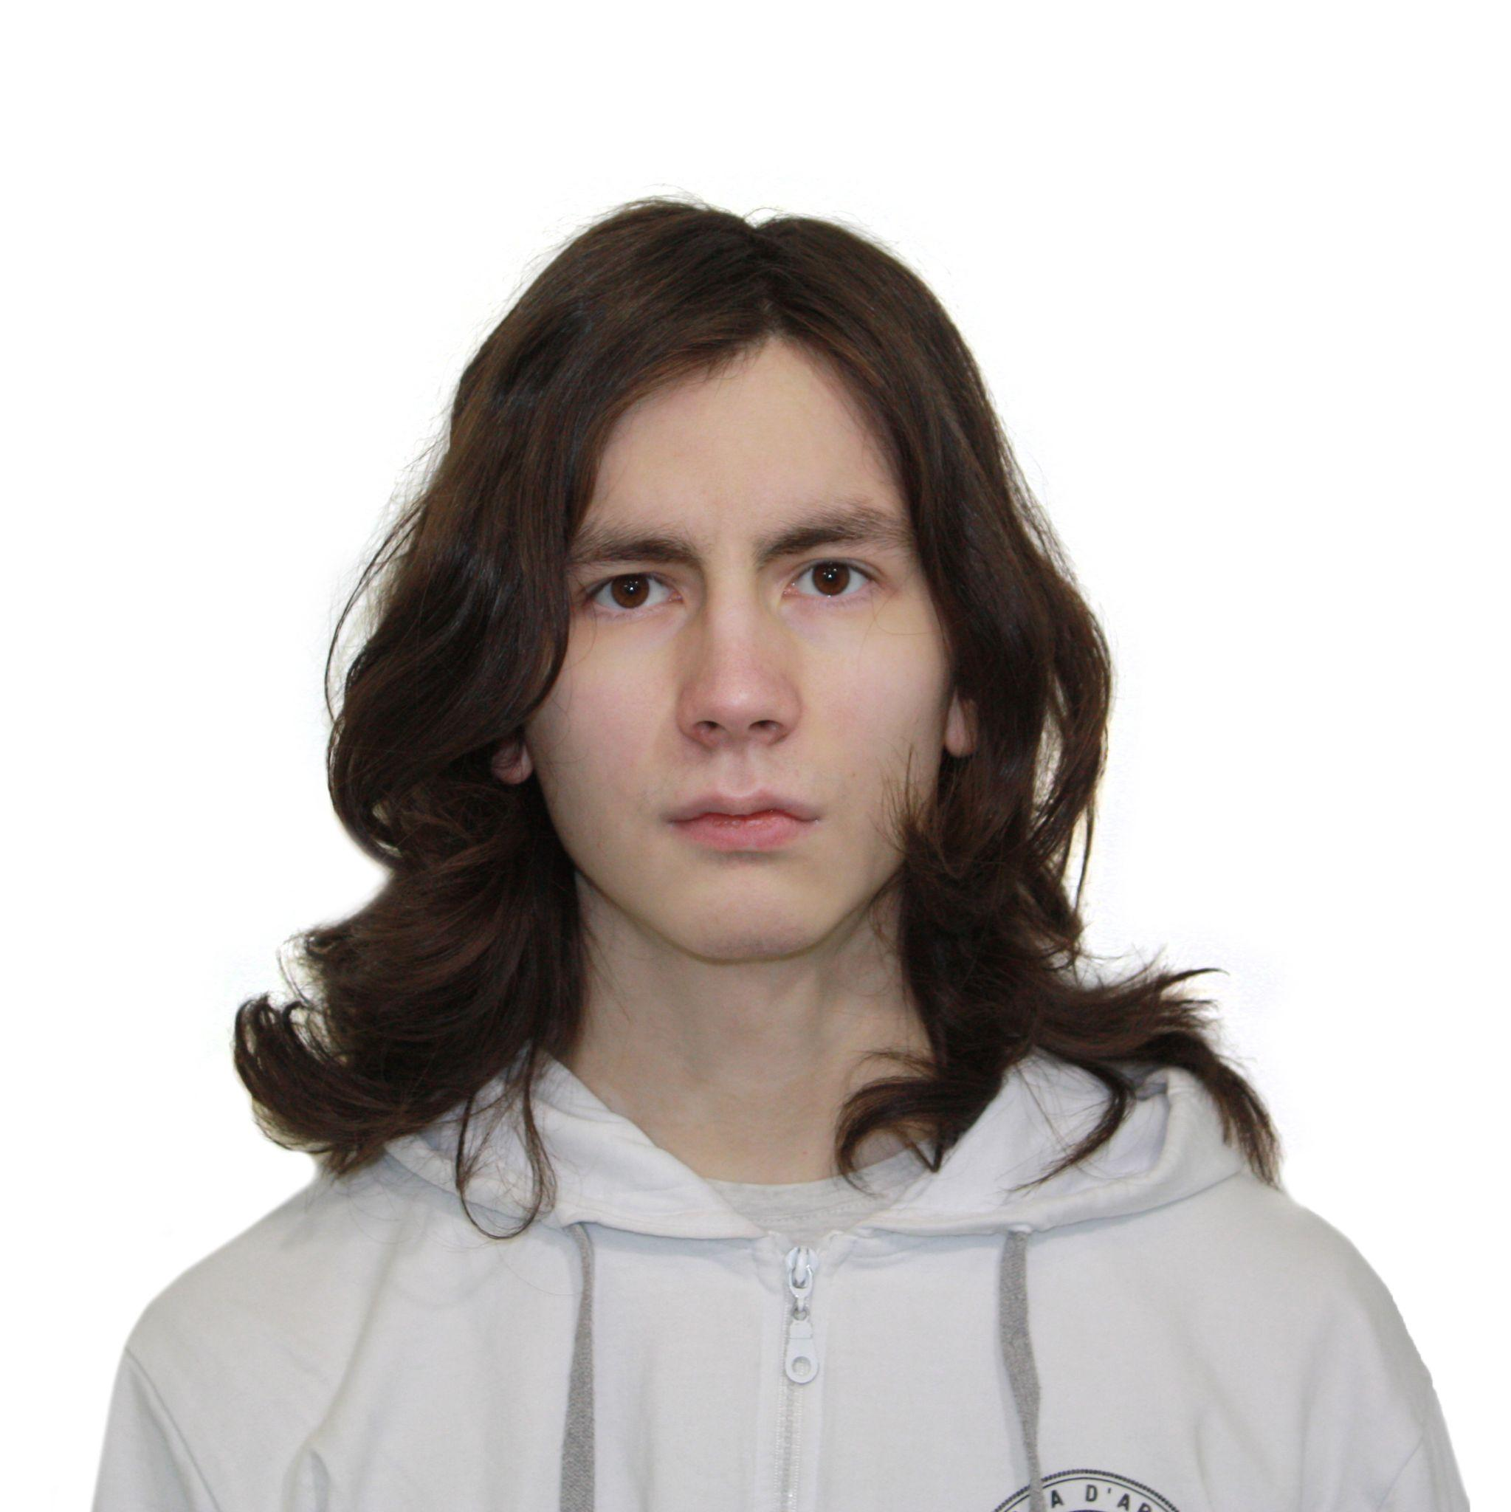
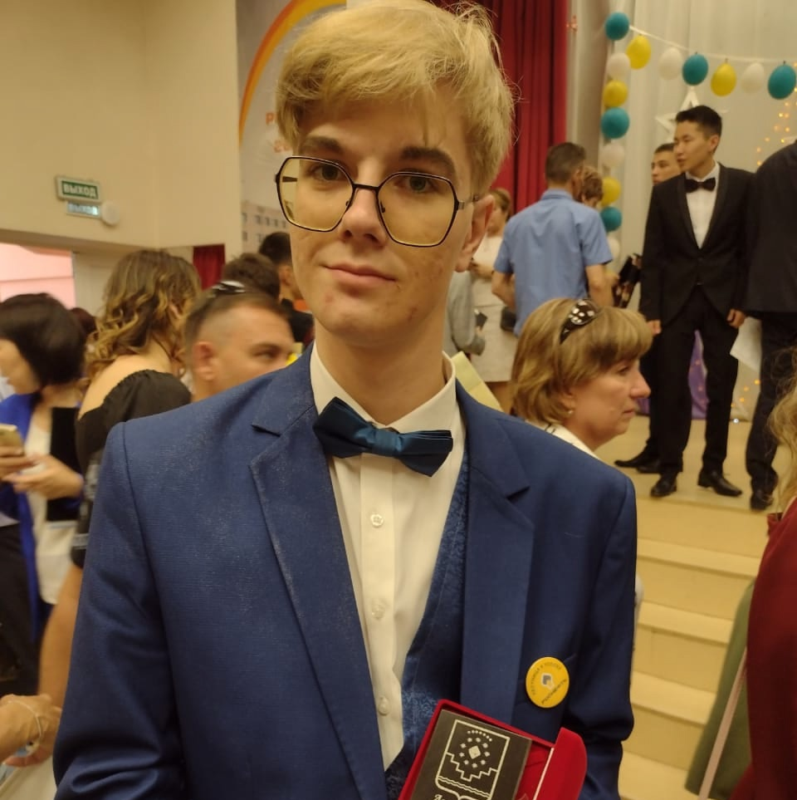

Команда проекта (тимлид, рисечер, скрайбер, таймкипер)
Пилюгина Виктория Александровна,
Скрайбер, финишер
Студентка 4 курса бакалавриата ИНПРОТЕХ
СПбГЭТУ “ЛЭТИ”
Багаутдинов Альберт Ренатович,
Тимлид, докладчик, таймкипер
Студент 4 курса бакалавриата ИНПРОТЕХ
СПбГЭТУ “ЛЭТИ”
Крутиков Леонид Витальевич,
Исследователь
Участник и призер конкурса “Моя профессия - ИТ”

Slide 3
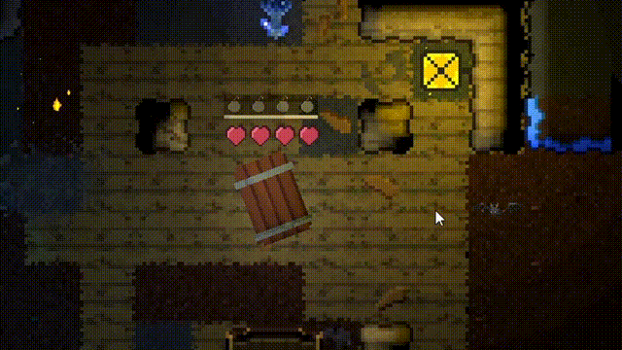
Актуальность и описание проекта
Мы живём в неопределённости. Помогут ли нам с этим видеоигры?
Видеоигра - это когда человек платит за то, чтобы ему создавали проблемы, которые он будет решать с энтузиазмом.
Видеоигры - про адаптацию к неопределённости.
Сегодня каждому доступно ПО для создания современных игр.
Пандемия дала повышение спроса и падение предложения на видеоигры.
Тренд на импортозамещение в России.
“Catoom!” - наш проект про кота в бочке, который исследует опасные подземелья и сражается с помощью различных бомб.

Slide 4
Пункты паспорта «Актуальность и описание проекта». Трекинг-сессия №1
  1. Название стартап-проекта
  2. Тема стартап-проекта
  Укажите тему стартап-проекта в рамках темы акселерационной программы, основанной на Технологических направлениях в соответствии с перечнем критических технологий РФ, Рынках НТИ и Сквозных технологиях.
  3. Технологическое направление в соответствии с перечнем критических технологий РФ
  4. Рынок НТИ
  5. Сквозные технологии
  9. Какой продукт (товар/ услуга/ устройство/ ПО/ технология/ процесс и т.д.) будет продаваться
  Указывается максимально понятно и емко информация о продукте, лежащем в основе стартап-проекта, благодаря реализации которого планируется получать основной доход
  22. Соответствие проекта научным и(или) научно-техническим приоритетам образовательной организации/региона заявителя/предприятия

Slide 5
Пункты паспорта «Актуальность и описание проекта». Трекинг-сессия №1
  1. Видеоигра «Catoom!»
  2.
  Укажите тему стартап-проекта в рамках темы акселерационной программы, основанной на Технологических направлениях в соответствии с перечнем критических технологий РФ, Рынках НТИ и Сквозных технологиях.
  3. Технологическое направление в соответствии с перечнем критических технологий РФ
  4. Рынок НТИ: GameNet
  5. Сквозные технологии: ИИ, Коллаборативные технологии
  9. Какой продукт (товар/ услуга/ устройство/ ПО/ технология/ процесс и т.д.) будет продаваться
  Указывается максимально понятно и емко информация о продукте, лежащем в основе стартап-проекта, благодаря реализации которого планируется получать основной доход
  22. Соответствие проекта научным и(или) научно-техническим приоритетам образовательной организации/региона заявителя/предприятия

Slide 6
Проблема, которую решает проект.
Необходимо подробнее описать проблему и контекст ее возникновения, последствия существования проблемы.
  Что будет, если проблема останется нерешенной?
  Как сейчас решает проблему целевая аудитория - почему это неудобно\долго\дорого\рискованно\дает технологическое отставание
  Почему проект имеет право на реализацию?
  Какие боли потребителя/ клиента продукт решает?
  Как решалась проблема раньше, почему существующих вариантов решения недостаточно?

Slide 7
Проблема, которую решает проект.
Дело не только в неопределённости.
Люди всегда будут делать три вещи.
Не всем так повезло, что работа = развлечение.
Заниматься чем-то интересным и весёлым хочется всем.
Видеоигра (качественная):
Даёт задачки не слишком простые, не слишком сложные.
Даёт награду за решение задачек.
Обучает новому, постепенно усложняя задачки.
Позволяет поиграть за кота.
При этом, качественных видеоигр геймерам всегда хочется больше.

Slide 8
Пункты паспорта «Проблема, которую решает проект». Трекинг-сессия №2
10. Какую и чью (какого типа потребителей) проблему решает
Указывается максимально и емко информация о проблеме потенциального потребителя, которую (полностью или частично) сможет решить ваш продукт
25. Какая часть проблемы решается (может быть решена)
Необходимо детально раскрыть вопрос, поставленный в пункте 10, описав, какая часть проблемы или вся проблема решается с помощью стартап-проекта
27. Каким способом будет решена проблема
Необходимо описать детально, как именно ваши товары и услуги помогут потребителям справляться с проблемой

Slide 9
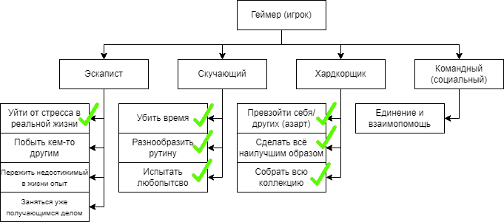
ЦА, стейкхолдеры

Slide 10
ЦА, стейкхолдеры
Нравится продумывать свои действия наперёд для максимизации результата.
Нравится “осваивать новые полезные трюки”.
Нравится собирать и систематизировать.

Slide 11
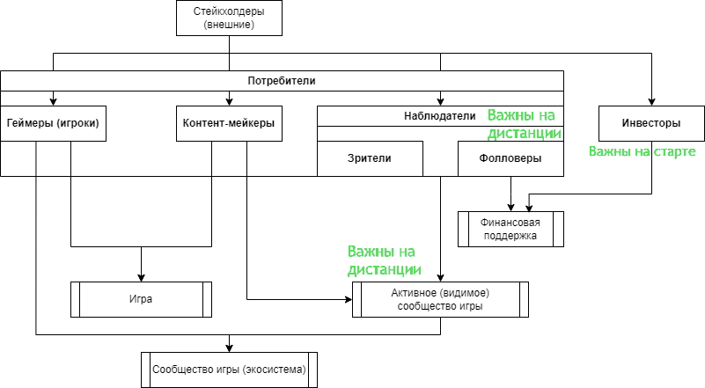
ЦА, стейкхолдеры

Slide 12
Пункты паспорта «ЦА, стейкхолдеры».
Трекинг-сессия №3
11. Потенциальные потребительские сегменты
Указывается краткая информация о потенциальных потребителях с указанием их характеристик (детализация предусмотрена в части 3 данной таблицы): для юридических лиц – категория бизнеса, отрасль, и т.д.; для физических лиц – демографические данные, вкусы, уровень образования, уровень потребления и т.д.; географическое расположение потребителей, сектор рынка (B2B, B2C и др.)
26. «Держатель» проблемы, его мотивации и возможности решения проблемы с использованием продукции
Необходимо детально описать взаимосвязь между выявленной проблемой и потенциальным потребителем (см. пункты 9, 10 и 24)

Slide 13

Решение, которое предлагает команда
Технологии разработки:
Видеоигра “Catoom!” разрабатывается на современном движке Godot Engine.
Целевые платформы: телефоны, ПК (+веб. браузер)
В основу игрового процесса положена проверенная временем формула жанра Rogue-lite.
Технологические риски:
Нестабильность Godot Engine на некоторых платформах.
Возможное отсутствие необходимого функционала
в Godot Engine.
Корректирующие действия:
Самостоятельность исправлять ошибки в Godot Engine (пока не приходилось).

Slide 14
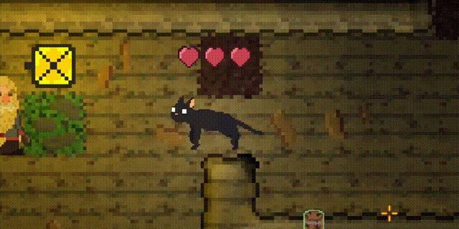
Решение, которое предлагает команда
Как именно продукт решает?
Создаёт желаемый игровой опыт через случайную адаптивную генерацию препятствий и наград, имея в основе предсказуемые честные правила.
Технологии игрового процесса:
Процедурная генерация уровней.
Предсказуемых базовые правила.
Адаптация сложности под игрока.
В чем польза для потребителя?
Развитие навыков стратегического
и тактического мышления.
Развитие мелкой моторики.
Получение положительных эмоций
(особенно, если ты - кот).

Slide 15
Расчёт рисков. SWOT-анализ
Организация: студия по разработке игр Текущий проект: Catoom! | Сильные стороны | Слабые стороны
 | Полностью электронный документооборот Использование системы контроля версий git Ведение социальных сетей и DevVlog'а на YouTube Способность разработки без бюджета Бесплатное open-source ПО | Неполная команда Не описаны процессы Нет процедур коллаборативного программирования Отсутствует бюджет
Возможности | Делать акцент на отечественном продукте при продвижении игры и привлечении инвестиций Привлекать внимание стейкхолдеров (новых разработчиков, игроков) через DevVlog | Привлекать людей в команду и/или инвестиции через Акселератор в вузе Развивать менеджмент организации в рамках практических работ/акселератора в вузе
Рост поддержки отечественного геймдева Привлечение людей в команду через вуз (+Акселератор) Привлечение инвестиций через вуз (+Акселератор) Усовершенствование менеджмента через вуз (+Акселератор)
Угрозы | Заниматься продвижением игры задолго до её релиза Оценивать потенциальные продажи по популярности DevVlog'а Подготовиться к публикации на отечественных платформах Предусмотреть альтернативное отечественное ПО | Привлечь специалистов по продвижению и публикации игры Предусмотреть альтернативное бесплатное ПО
Провал продвижения игры Невозможность выйти на зарубежные рынки из-за санкций Блокировка используемого ПО из-за санкций

Slide 16
Пункты паспорта «Решение, которое предлагает команда». Трекинг-сессия №4
12. На основе какого научно-технического решения и/или результата будет создан продукт (с указанием использования собственных или существующих разработок)
Указывается необходимый перечень научно-технических решений с их кратким описанием для создания и выпуска на рынок продукта
17. Основные технические параметры, включая обоснование соответствия идеи/задела тематическому направлению (лоту)
Необходимо привести основные технические параметры продукта, которые обеспечивают их конкурентоспособность и соответствуют выбранному тематическому направлению

Slide 17
Ценностное предложение и продукт
Наша “бродилка” помогает людям (геймерам и прохожим),
которые хотят разбавить скучную (или неприятную) работу интересными задачками.
Помогает тем, что даёт интересный опыт через случайную и адаптивную генерацию уровней,
имея в основе предсказуемые правила.
(в отличии от…)

Slide 18
Пункты паспорта «Ценностное предложение и продукт» Трекинг-сессия №5
15. Ценностное предложение
Формулируется объяснение, почему клиенты должны вести дела с вами, а не с вашими конкурентами, и с самого начала делает очевидными преимущества ваших продуктов или услуг
20. Научно-техническое решение и/или результаты, необходимые для создания продукции
Описываются технические параметры научно-технических решений/ результатов, указанных пункте 12, подтверждающие/ обосновывающие достижение характеристик продукта, обеспечивающих их конкурентоспособность
19. Основные конкурентные преимущества
Необходимо привести описание наиболее значимых качественных и количественных характеристик продукта, которые обеспечивают конкурентные преимущества в сравнении с существующими аналогами (сравнение по стоимостным, техническим параметрам и проч.)

Slide 19
Рынок и Анализ конкурентов
Сравнительный анализ конкурентов (таблица\график\диаграмма) по тому критерию, который является наиболее важным для технологического направления
По объему рынка
Какой конкурент какой объем рынка занимает
По характеристикам продукта
Сравнение по ключевым показателям
Скорость
Стоимость
Точность
Вес и тд

Slide 20
Пункты паспорта «Рынок и анализ конкурентов». Трекинг-сессия №5
14. Основные конкуренты
Кратко указываются основные конкуренты (не менее 5)

Slide 21
Бизнес модель и факторы успеха
коротко и четко объяснить, по каким каналам будет осуществляться сбыт продукта и по каким каналам будет приходить средства на существование и развитие продукта

Slide 22
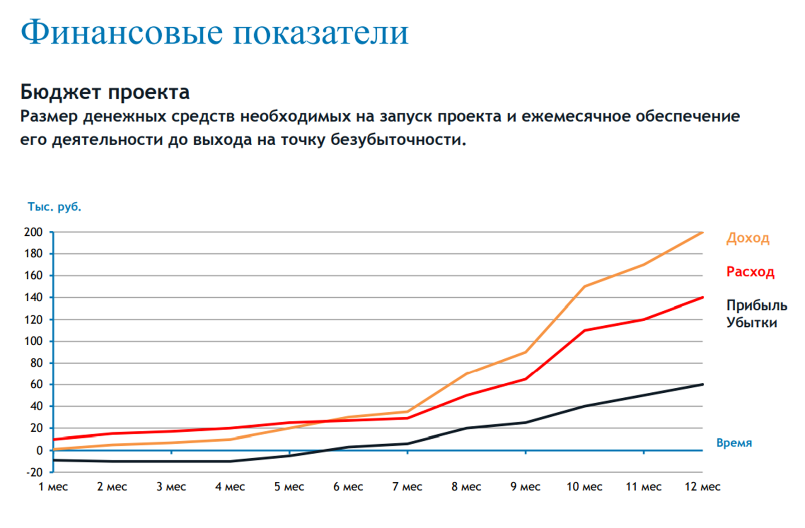
Финансовые показатели
2 Объем финансового обеспечения достаточно указать для первого этапа - дойти до MVP
Предполагаемая структура уставного капитала компании (в рамках стартап-проекта)

Slide 23
Пункты паспорта «Бизнес-модель и факторы успеха». Трекинг-сессия №7
13. Бизнес-модель
Указывается кратко описание способа, который планируется использовать для создания ценности и получения прибыли, в том числе, как планируется выстраивать отношения с потребителями и поставщиками, способы привлечения финансовых и иных ресурсов, какие каналы продвижения и сбыта продукта планируется использовать и развивать, и т.д.
28. Оценка потенциала «рынка» и рентабельности бизнеса
Необходимо привести кратко обоснование сегмента и доли рынка, потенциальные возможности для масштабирования бизнеса, а также детально раскрыть информацию, указанную в пункте 7.
18. Организационные, производственные и финансовые параметры бизнеса
Приводится видение основателя (-лей) стартапа в части выстраивания внутренних процессов организации бизнеса, включая партнерские возможности
Это не про идею, не про продукт, а про реализиуемость на деле, на возможность налаживания производства. Какой контекст и какой шанс выжить?
16. Обоснование реализуемости (устойчивости) бизнеса (конкурентные преимущества (включая наличие уникальных РИД, действующих индустриальных партнеров, доступ к ограниченным ресурсам и т.д.); дефицит, дешевизна, уникальность и т.п.)
Приведите аргументы в пользу реализуемости бизнес-идеи, в чем ее полезность и востребованность продукта по сравнению с другими продуктами на рынке, чем обосновывается потенциальная прибыльность бизнеса, насколько будет бизнес устойчивым

Slide 24
Стратегия продвижения
перечислить каналы коммуникации, характерные хотя бы для одной (основной ЦА) (отраслевые конференции. блогеры, тг каналы, новости компании, емейл рассылка, прямые продажи и тд..)
Использовать как основу путь потребителя, степень осведомленности о продукте на каждом этапе
обозначить коммуникационные форматы для каналов (видео, интервью, статьи в пабликах, блоги на собственном сайте или отраслевых площадках, демо на выставках, реклама, смм и тд)
Визуализировать форматы (возможно с помощью нон-код ресурсов)
каналы коммуникации и форматы выясняются у ЦА по время кастдевов через вопрос - откуда вы получаете новую информацию? как вы получаете информацию о продуктах других производетелей?

Slide 25
Пункты паспорта «Стратегия продвижения»
21. «Задел». Уровень готовности продукта TRL
Необходимо указать максимально емко и кратко, насколько проработан стартап-проект по итогам прохождения акселерационной программы (организационные, кадровые, материальные и др.), позволяющие максимально эффективно развивать стартап дальше
23. Каналы продвижения будущей технологии/услуги/продукта
Необходимо указать, какую маркетинговую стратегию планируется применять, привести кратко аргументы в пользу выбора тех или иных каналов продвижения
24. Каналы сбыта будущего продукта
Указать какие каналы сбыта планируется использовать для реализации продукта и дать кратко обоснование выбора

Slide 26
Пункты паспорта «Информация о лидере и участниках стартап-проекта».
  6. Лидер стартап-проекта
  7. Команда стартап-проекта (участники стартап-проекта, которые работают в рамках акселерационной программы)

Slide 27
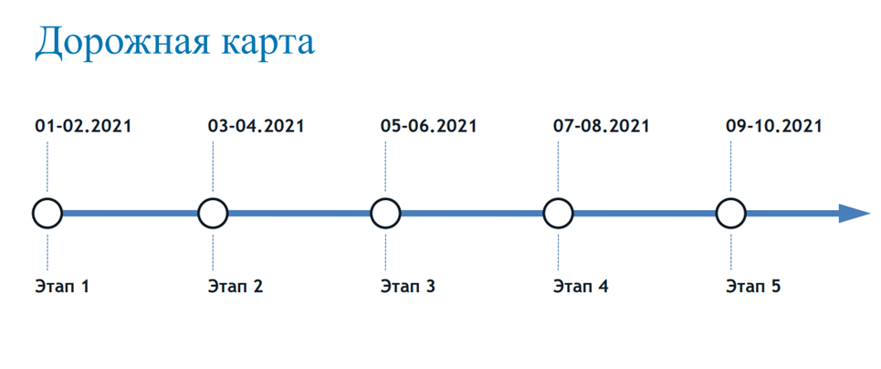
Текущий статус проекта, дорожная карта проекта и призыв к действию
Планы развития, потребности и предложение для того, кому вы адресуете презентацию.
Календарный план стартап-проекта
2 Объем финансового обеспечения достаточно указать для первого этапа - дойти до MVP
Предполагаемая структура уставного капитала компании (в рамках стартап-проекта)
что нужно на текущей стадии проекту
поддержка какого рода в каком объеме?

Slide 28
Текущий статус проекта, дорожная карта проекта и призыв к действию
  29. План дальнейшего развития стартап проекта

Slide 29
Контакты
Сайт
Телефон
Эл.почта
Соц.сети
СПАСИБО БОЛЬШОЕ ЗА ВНИМАНИЕ!
ПРИЗЫВ К ДЕЙСТВИЮ!

Slide 30
Приложение

Slide 31
Реферат. 1000 знаков, описание проекта для студ.стартапа
Цели и задачи проекта
Ожидаемые результаты
Области применения результатов
Потенциальные потребительские сегменты

